Slide 1
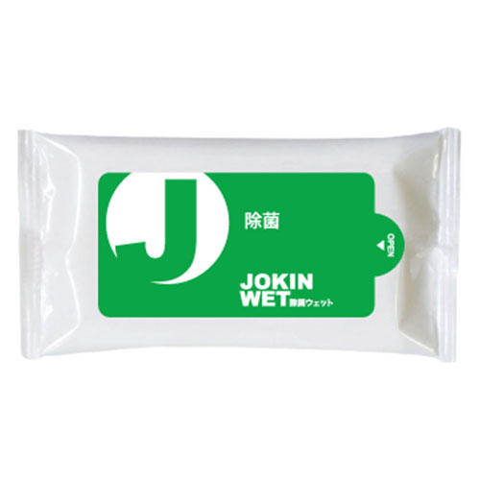
【提案書】
ポケットウェット 除菌 10枚
特徴
エタノール等を配合した、除菌に最適なウェットティッシュ。コンパクトなポケットサイズで、配布しやすく、受け取ってもらいやすいので、イベント会場や街角での配布用ノベルティに最適です。※プリントを行う場合、最小ロットは1000個からになります。システムの問題で上記の表記が「名入れ有り 200 ／ 無地 1000」となっていますが、「無地 200 ／ 名入れ有り 1000」が正しい内容になります。
※こちらの商品は、最小ロット数単位（倍数）のみの承りになります。名入れを行う場合の最小ロットは、1000個以上からお受けいたします。
納期
納期スペース
仕様
素材：水、エタノール、塩化ベンザルコニウム、塩化セチルピリジニウム
サイズ：本体：約 W135×D75×H10mm、原紙：約 W200×H140mm
生産国：日本
お見積
お見積りスペース

